Slide 1
МИНОБРНАУКИ РОССИИ ФЕДЕРАЛЬНОЕ ГОСУДАРСТВЕННОЕ БЮДЖЕТНОЕ
ОБРАЗОВАТЕЛЬНОЕ УЧРЕЖДЕНИЕ ВЫСШЕГО ОБРАЗОВАНИЯ «ВОРОНЕЖСКИЙ
ГОСУДАРСТВЕННЫЙ УНИВЕРСИТЕТ» (ФГБОУ ВО «ВГУ»)
Факультет компьютерных наук
Кафедра программирования и информационных технологий
Разработка мобильного приложения для поиска рецептов коктейлей
Консультант: Ушаков В.А.
Выполнил: Ковалев К.А.

Slide 2
Актуальность
рецепты разбросаны по сайтам
неудобно искать нужный коктейль
сложно понять, что можно приготовить дома

Slide 3
Цель и задачи
Цель: Разработать мобильное приложение для поиска рецептов коктейлей с функцией подбора по ингредиентам, локальным хранением данных и облачной синхронизацией.
Задачи:
анализ предметной области и существующих аналогов
спроектировать архитектуру на основе Clean Architecture и MVVM
разработать алгоритм параллельного подбора рецептов по ингредиентам
реализовать экраны приложения и облачную синхронизацию

Slide 4
Анализ аналогов
Критерий | Cocktail Flow | Drinkly | My Bar | Разрабатываемое приложение
Бесплатное использование | Частично платно | Бесплатно | Бесплатно | Бесплатно
Большая база рецептов | Да | Нет | Нет | Да
Поиск по названию | Да | Да | Нет | Да
Подбор по ингредиентам | Платно | Нет | Да | Да
Облачная синхронизация | Нет | Нет | Нет | Да

Slide 5




Технологический стек
Kotlin
Jetpack Compose
Koin
Retrofit, OkHttp
Room
Gson
Firebase Auth, Firestore

Slide 6
Архитектурный подход
Presentation
Jetpack Compose, ViewModel
Domain Use Cases, модели
Data
Repository implementations
Retrofit
Room
Firebase

Slide 7
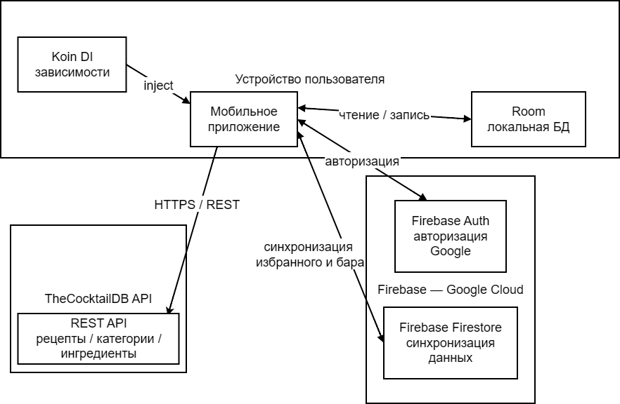
Архитектура приложения

Slide 8
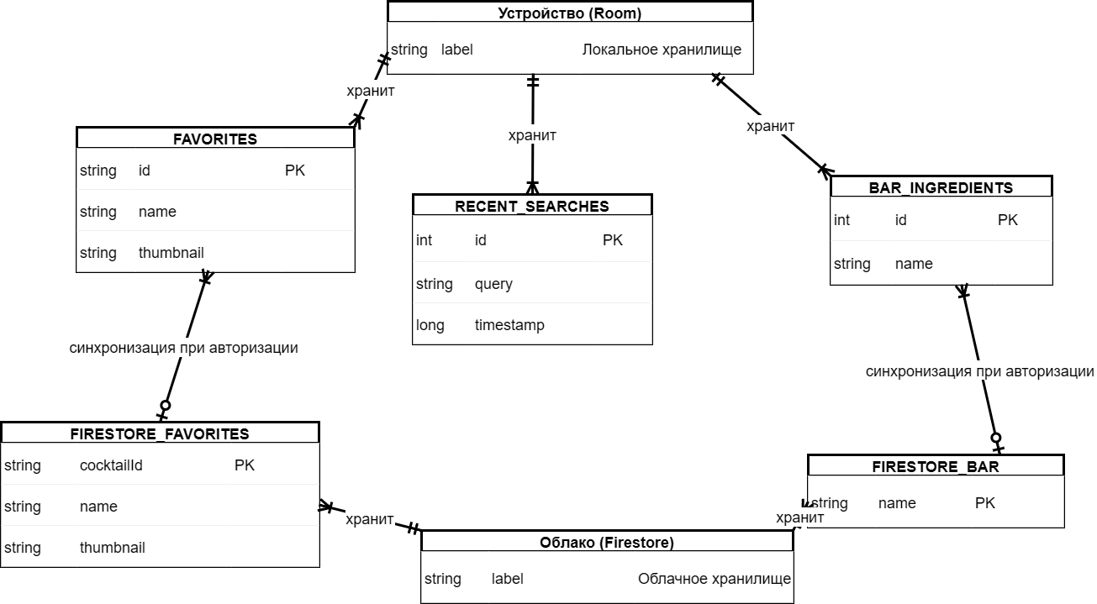
Модель данных

Slide 9
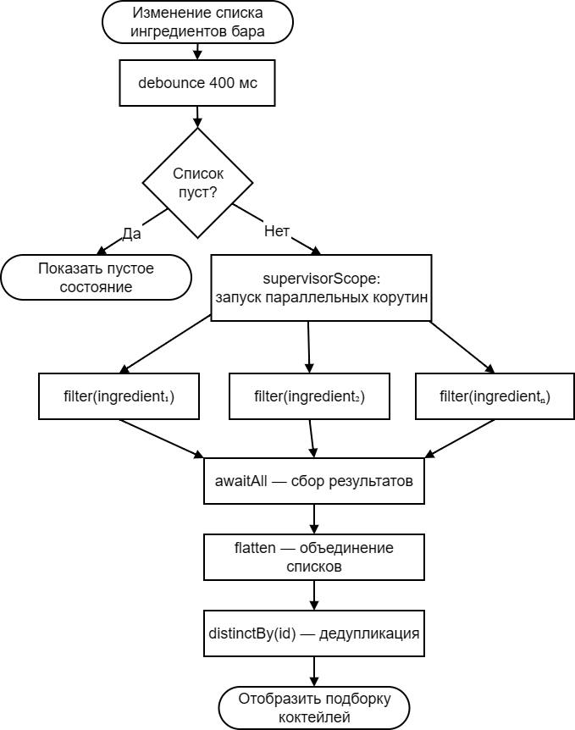
Алгоритм подбора по ингредиентам

Slide 10
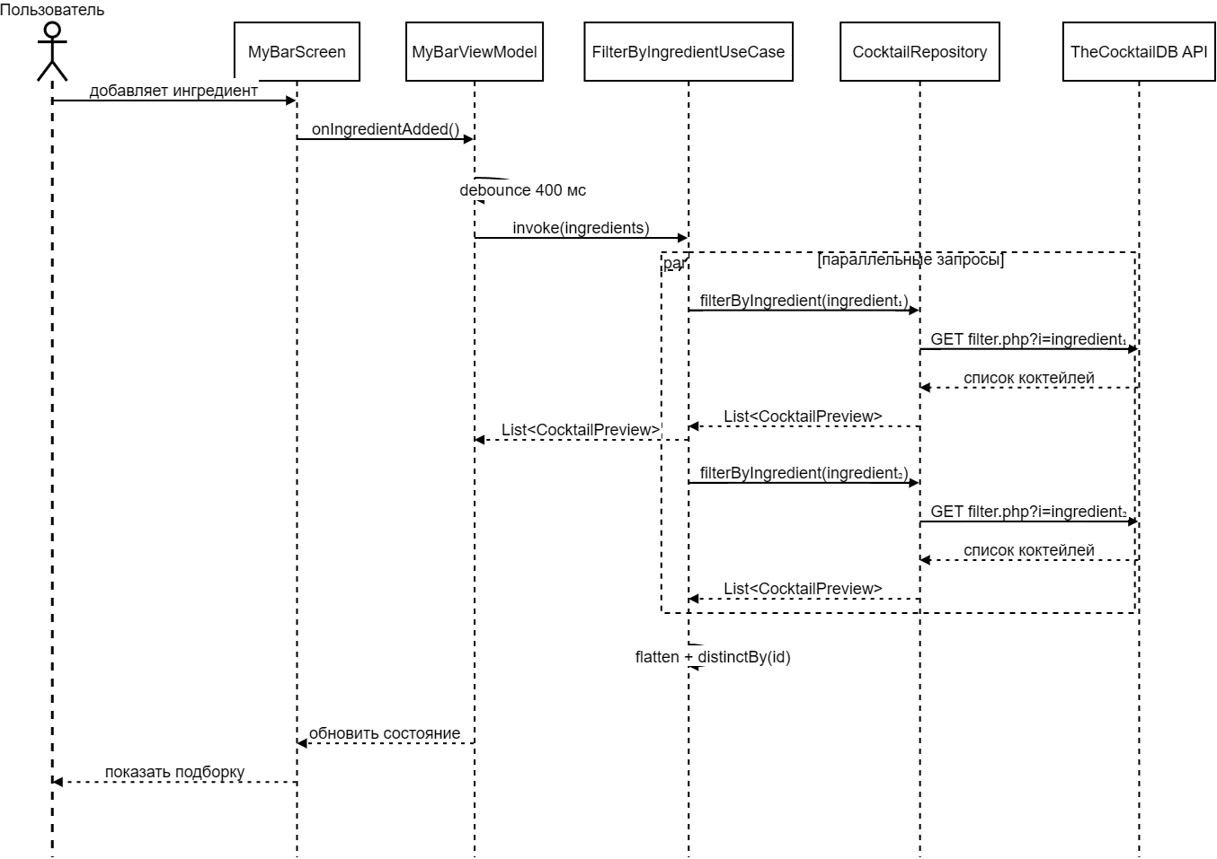
Диаграмма последовательностей

Slide 11
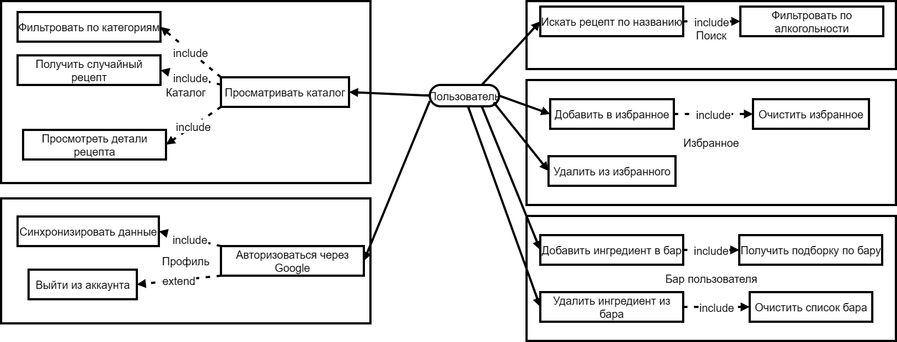
Диаграмма прецедентов

Slide 12
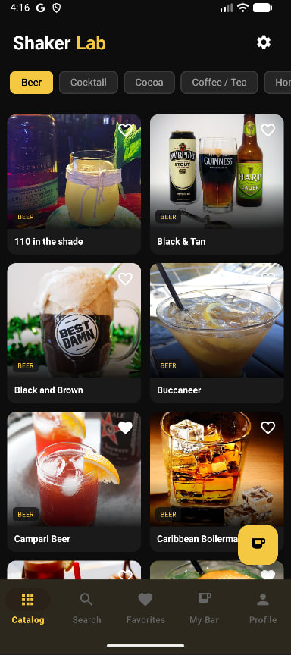
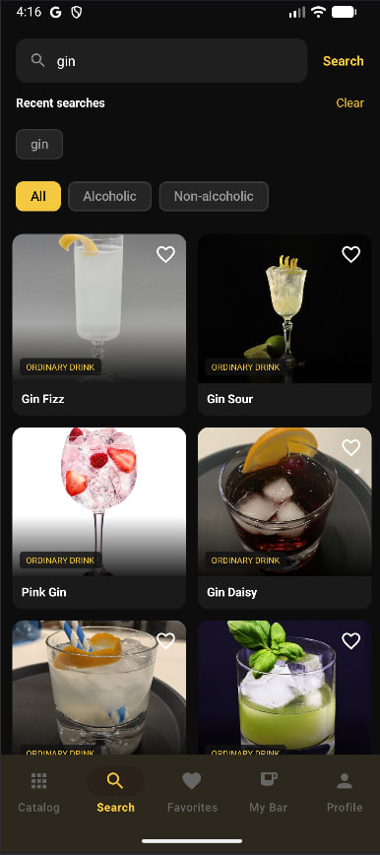
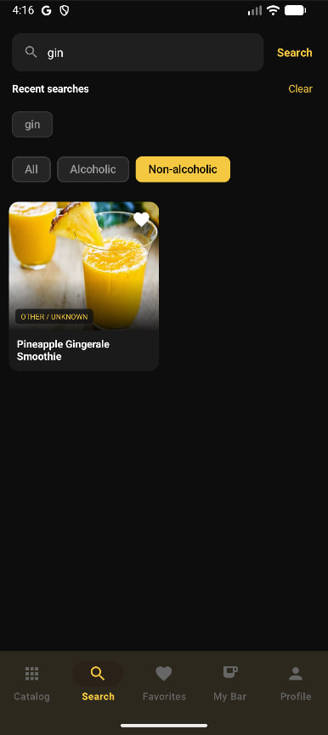
Каталог и поиск

Slide 13
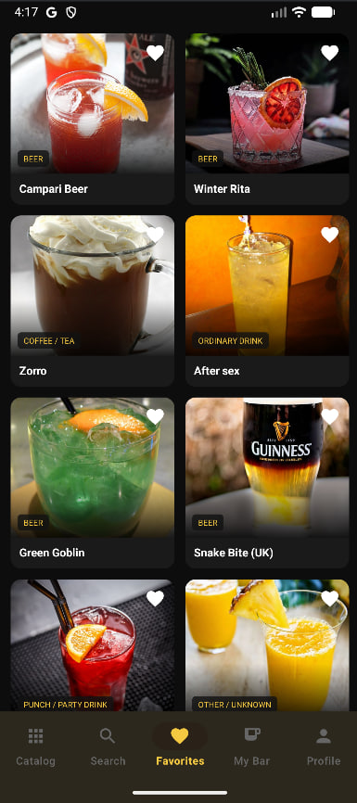
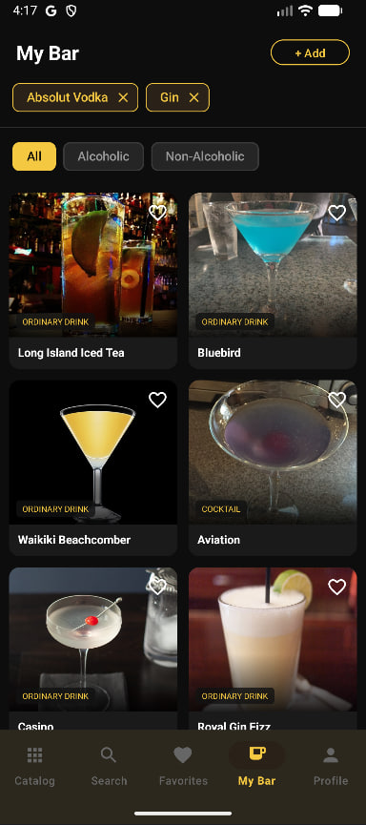
Избранное и мой бар

Slide 14
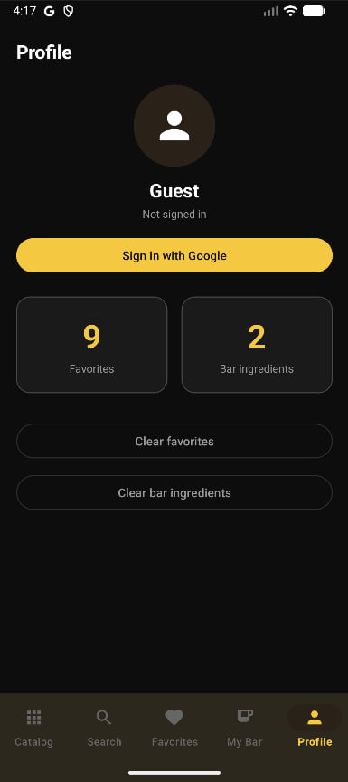
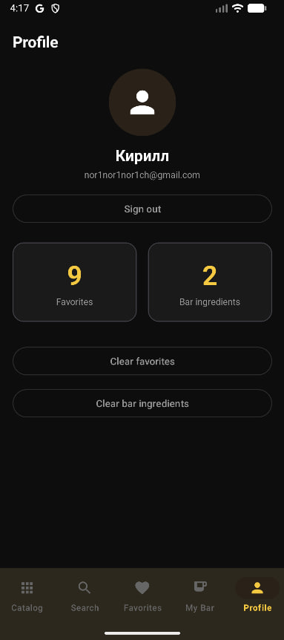
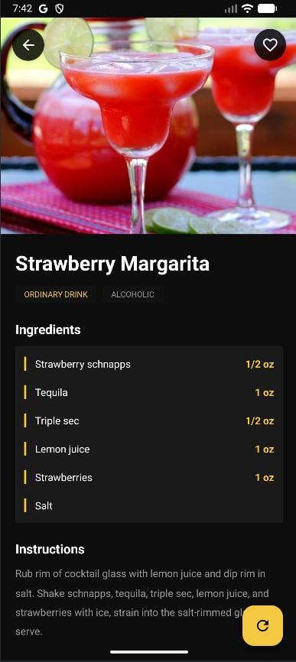
Профиль и детали коктейля

Slide 15
Заключение
В ходе работы решены следующие задачи:
Проведен анализ предметной области и существующих аналогов
Спроектирована архитектура на основе Clean Architecture и MVVM
Разработан алгоритм параллельного подбора рецептов по ингредиентам
Реализованы экраны приложения и облачная синхронизация

Slide 16
МИНОБРНАУКИ РОССИИ ФЕДЕРАЛЬНОЕ ГОСУДАРСТВЕННОЕ БЮДЖЕТНОЕ
ОБРАЗОВАТЕЛЬНОЕ УЧРЕЖДЕНИЕ ВЫСШЕГО ОБРАЗОВАНИЯ «ВОРОНЕЖСКИЙ
ГОСУДАРСТВЕННЫЙ УНИВЕРСИТЕТ» (ФГБОУ ВО «ВГУ»)
Факультет компьютерных наук
Кафедра программирования и информационных технологий
Разработка мобильного приложения для поиска рецептов коктейлей
Консультант: Ушаков В.А.
Выполнил: Ковалев К.А.

